Slide 1
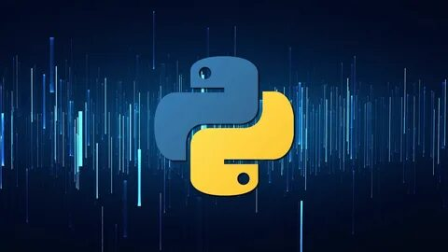

Slide 2
Darsimizning maqsadi sizni tez va samarali yo'llar bilan Python dasturlash tiliga va eng muhimi dasturchilik olamiga olib kirish. Darsimiz, umrida biror marta Python yoki umuman boshqa tillarda dastur yozmagan barcha yoshdagi insonlarga mo'ljallangan.

Slide 3
biz Python tilidan foydalansakda, dars davomida olingan bilimlar barcha dasturlar tili uchun umumiydir.
Darsimizning maqsadi sizni tez va samarali yo'llar bilan Python dasturlash tiliga va eng muhimi dasturchilik olamiga olib kirish. Darsimiz, umrida biror marta Python yoki umuman boshqa tillarda dastur yozmagan barcha yoshdagi insonlarga mo'ljallangan.

Slide 4
Darslarimiz yakunida siz nafaqat Python tilini, balki barcha dasturlash tillari uchun umumiy bo'lgan tushunchalar va asoslarni ham puxta o'zlashtirib olasiz. Kursni muvaffaqiyatli tamomlagan tinglovchilar, kelajakda dasturlashning tor va murakkab yo'nalishlarini ham, mutlaqo yangi dasturlash tilini ham yengillik bilan o'zlashtira oladilar.

Slide 5
Darslarimizning birinchi qismida siz Python dasturlarini yozish uchun muhim bo'lgan asosiy tushunchalarni o'rganasiz. Ushbu tushunchalar xar qanday dasturlash tillari uchun bir xildir. Jumladan ushbu qism quyidagi mavzularni o'z ichiga oladi:
Ma'lumotlar turlari va ularni saqlash usullari
Ma'lumotlar to'plamini yaratish, ular ustida samarali ishlash usullari
While, if tsikllari yordamida shartlarni tekshirish va kodni tarmoqlash
Interaktiv dasturlar yaratish orqali foydalanuvchilar bilan ikki tomonlama "muloqot" o'rnatish, ulardan ma'lumot qabul qilish
Kodning ma'lum qismlarini qayta-qayta ishlatish uchun funktsiyalar yozish
Yozgan dasturingizni tekshirish uchun testlar yozish, va kelajakdagi xatolarning oldini olish

Slide 6
Kursimizning ikkinchi qismida esa o'zlashtirgan bilimlaringizni puxtalash uchun bir nechta loyihalar ustida ishlaysiz.
NIMA UCHUN AYNAN PYTHON?
Python — o'rganish uchun oson, foydalanish uchun qulay, ko'p qirrali dasturlash tili bo'lib, dasturlashga yangi kirganlar uchun ham, soha mutaxassislari uchun ham zo'r tanlov.

Slide 7
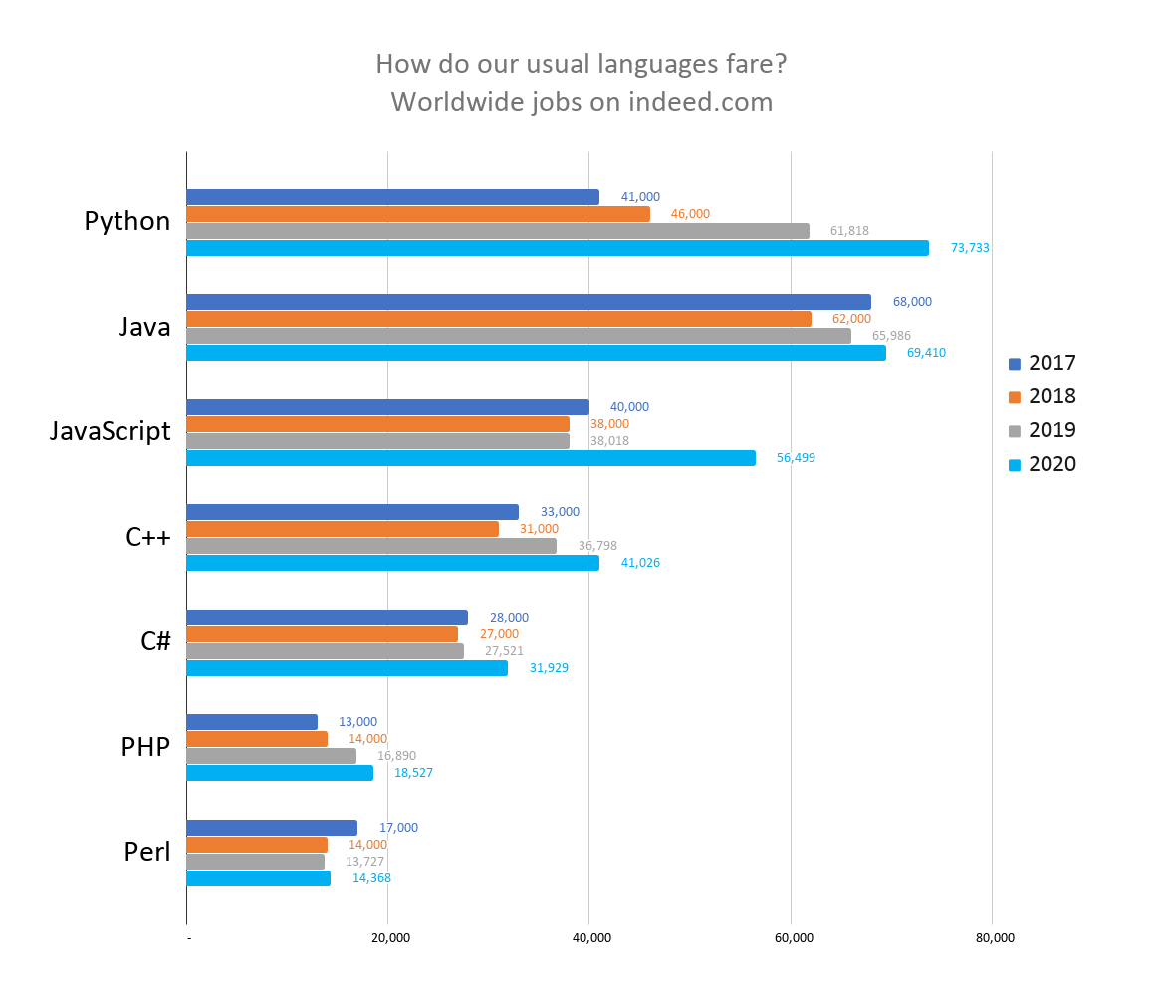
Python o'rganish uchun 5 sabab:
Python dasturlash tiliga bo'lgan talab yildan yilga oshib kelmoqda. CodingDojo portalining tadqiqotlariga ko'ra, 2020 yilda aynan Python tilida dasturlovchi mutaxassislarga eng ko'p talab bo'lgan
Python dasturlash tiliga bo'lgan talab yildan yilga oshib kelmoqda. CodingDojo portalining tadqiqotlariga ko'ra, 2020 yilda aynan Python tilida dasturlovchi mutaxassislarga eng ko'p talab bo'lgan
Manba: https://www.codingdojo.com/blog/top-7-programming-languages
Keng qamrovli va universal til. Python dasturlari deyarli barcha operativ tizimlarda va platformalarda ishlaydi.

Slide 8
Keng qamrovli va universal til. Python dasturlari deyarli barcha operativ tizimlarda va platformalarda ishlaydi.

Slide 9
Python Artificial Intelligence (Sun'iy intellekt) va Data Science (Ulkan ma'lumotlar bilan ishlash) sohalarining tili hisoblanadi. Bugungi kunda keng ommalashib borayotgan sun'iy intellekt asosida ishlovchi dasturlarning aksari Pythonda yozilgan. Bu sohalardagi mutaxassislar bugungi kunda eng noyob va qimmatbaho kadrlar hisoblanadi.

Slide 10
O'rganish uchun ham, tushunish uchun ham juda qulay va sodda kod. Quyidagi ikki tilda yozilgan kodlargaga e'tibor bering, va ulardan qay biri tushunarliroq ekanini ko'ring (ikkisi ham bir vazifani bajaradi):
// JAVA
public class Main {
public static void main(String[] args) {
System.out.println("Assalom Alaykum!");
}
}
# PYTHON
print("Assalom Alaykum!")

Slide 11
Moslashuvchanlik —Python dasturlash tili ma'lum bir masalalarni yechish bilan chegaralanmagan. Bu til dasturchilarga yangi va yangi yo'nalishlarga ki'rish imkonini beradi. Python quyidagi sohalarda qo'llaniladi: Web va Internet dasturlash, kompyuter o'yinlarini yaratish, ma'lumotlar bazasi bilan ishlash (DB), computer vision, foydalanuvchilar uchun grafik interfeys (GUI), juda tez rivojlanayotgan buyumlar interneti (IoT) texnologiyasi va hokazo.

